Slide 1
STRATEJİK YÖNETİM,TEMEL KAVRAMLAR VE STRAREJİK PLANLAMA SÜRECİ
PROF.DR.CEMAL ZEHİR
JOURNAL OF GLOBAL STRATEGIC MANAGEMENT DERGİSİ BAŞ EDİTÖRÜ
YILDIZ TEKNİK ÜNİVERSİTESİ İİBF İŞLETME BÖLÜMÜ ÖĞRETİM ÜYESİ
ULUSLARARASI STRATEJİK YÖNETİM DERNEĞİ GENEL SEKRETERİ

Slide 2
HERŞEY HİLALİN YURDUMUN ÜSTÜNDE NAZLI NAZLI DALGALANMASI İÇİN…

Slide 3
PROF.DR.CEMAL ZEHİR ?
Derece | Bölüm/Program | Üniversite | Yıl
Lisans | İktisadi Ve İdari Bilimler Fakültesi Çalışma Ekonomisi ve Endüstri İlişkiler | Marmara Üniversitesi | 1993
Y.Lisans 1. Y. Lisans 2. | Ortadoğu Ülkeleri İktisadı İşletme ABD | Marmara Üniversitesi Ortadoğu ve İslam Ülkeleri Enstitüsü Gebze Yüksek Teknoloji Enstitüsü Sosyal Bilimler Enstitüsü | 1995 1997
Doktora | İşletme ABD | Gebze Yüksek Teknoloji Enstitüsü Sosyal Bilimler Enstitüsü | 2000
Doçentlik | Yönetim ve Organizasyon ABD | Gebze Yüksek Teknoloji Enstitüsü İşletme Fakültesi | 2007
Profesörlük | Yönetim ve Organizasyon ABD | Yıldız Teknik Üniversitesi İktisadi Ve İdari Bilimler Fakültesi | 2013

Slide 4
Trabzonda Doğdu.
İlköğretimi Rize’de ,Liseyi Samsunda Okudu.
Marmara Üniversitesi İİBF’si Çalışma Ekonomisi ve Endüstri İlişkiler Bölümünden Mezun Oldu.
1995 Yılında Yüksek Lisans Öğrencisi Olarak İktisat Bölümünden Yılın Şeref Öğrencisi Olarak Bitirdi.
1994 Yılında Gyte İşletme Fakültesinde Yönetim Ve Organizasyon ABD’da Asistanı Oldu.
2000 Yılında Stratejik Yönetim Alanındaki Tezi İle Doktor.
2003 Yılında En İyi Makale Ödülü, The Journal Of American Academy Of Busıness,
“A Field Research On The Effects Of MIS On Organizational Restructuring ” Adlı Çalışması
2001 YILINDA YRD.Doç. 2007 Yılında Doçent Oldu.2013 Yılında Profesör Oldu.
2004-2008 Gebze Yüksek Teknoloji Enstitüsü İşletme Fakültesi Dekan Yardımcısı
2014-2016 Yıldız Teknik Üniversitesi Sosyal Bilimler Enstitüsü Müdürü
2017-2018 Yılında Yıldız Teknik Üniversitesi Sosyal İnnovasyon Merkezi Sosyopark’ın Kurucu Müdürlüğünü Yaptı.
(2006 -….) Uluslar Arası Stratejik Yönetim Derneğinin Genel Sekreteri
(2014-….) Journal Of Global Strategic Management Dergisi Baş Editörü
(2014-….) İnternational Strategic Management Conferrancess Eş Başkanı
(2014-….)_9th International Conference On Leadership, Technology, Innovation And Business Management 2019 (ICLTIBM-2019)
2020 Yılında MÜHENDİSLİK YÖNETİMİ KURUMU TARAFINDAN ABD’DE EN İYİ MAKALE YAZARI SEÇİLDİ.
“The Relationship Among Organizational Symbols, Firm Absorptive Capacity&Product Innovativeness” ENGİNEERİNG MANAGEMENT JOURNAL ,2020

Slide 5
Dinlemekte olduğunuz bu bilim insanının 180 tane makalesi bulunar,bunların 135 tanesi uluslararası İngilizce olup, 53 web of science indexte taranmaktadır.
Bu makaleler Yönetim Teorileri,İnovasyon,liderlik, Girişimcilik, Marka Yönetimi, Finansal Yönetim, Toplam Kalite Yönetimi, İnsan Kaynakları Yönetimi Ve Stratejik Yönetim alanındadır.
Google Academik verilerine göre Management theory alanında 1. Toplam Kalite Yönetimi 3 alanında Dünya sıralamasında 7. Competitive Strategy 11. sırada atıf alan bir akademisyendir.
H indeksi:38,
İ10 indeksi:80 ,
Toplam atıf sayısı :6050 dir.

Slide 6
BAKIN KİMLER NELER SÖYLEMİŞ...
“HAVADAN DAHA AĞIR BİR CİSMİN UÇMASI MÜMKÜN DEĞİLDİR.”
Lord Kelvin, Kraliyet Akademisi Başkanı, 1895
“ŞİMDİYE KADAR İCAT EDİLMESİ GEREKEN HERŞEY İCAT EDİLMİŞTİR.”
Charles Due, ABD Patent Ofisi Direktörü, 1899
“DÜNYA PİYASASI 5 BİLGİSAYARDAN FAZLASINI KALDIRAMAZ” T. Watson, IBM Y.K. Başkanı, 1943
“ÖNÜMÜZDEKİ 50 YILDA BİLGİSAYARLARIN AĞIRLIĞI 1,5 TONA İNECEKTİR.”
Popular Science Dergisi, 1950
“HİÇ KİMSENİN EVİNDE ÖZEL BİLGİSAYARA GEREK YOKTUR.”
Ken Olsen, Digital Bilgisayar, Y.K. Başkanı, 1977

Slide 7
BAKIN KİMLER NELER SÖYLEMİŞ...
"Atlar her zaman kullanılacaktır. Otomobil ise ancak geçici bir moda olabilir." (Henry Ford’un kredi talebi üzerine otomotiv sektörünün geleceği konusunda ekspertiz veren bir banka müdürü - 1903) "Uçaklar hoş oyuncaklar. Ama askeri bir değerleri yok." (Mareşal Ferdinand Foch) "Televizyon en geç altı ay içinde piyasadan silinecektir. İnsanlar her akşam böyle bir kutuya bakmak istemezler." (Daryik F. Zanuck - Twenty Century Fox’un Başkanı - 1944)

Slide 8
SON 30 YILIN EN ÖNEMLİ 10 BULUŞU
İNTERNETİN KEŞFİ
CEP TELEFONU
KİŞİSEL PC’LER
FİBER OPTİK KABLO
ELEKTRONİK POSTA (E MAİL)
GPS (GLOBAL POSİTİONİNG SYSTEM)
DİZÜSTÜ BİLGİSAYAR
CD
DİJİTAL KAMERA
TELSİZ FREKANSLI ELEKTRONİK KİMLİK KARTI
TÜM TANINMIŞ CEO’LAR BU BULUŞLARI ONAYLIYOR.

Slide 9
Yeni ekonomi –Yeni dünya
Vinton Cerf ve Tim Berners’tir. İki büyük mucit sayesinde internet çok kısa bir sürede tüm dünyaya yayılmıştır. 1989 da dünyayı değiştiren buluşu tam anlamı ile keşfetti.
Türkiye’de 1991 yılında ODTÜ ve TÜBİTAK tarafından geliştirilmeye başlanan internet projesi, 12 Nisan 1993 tarihinde ODTÜ Bilgi İşlem Daire Başkanlığı‘na ait yönlendiriciler ve PTT’den sağlanan 64 Kbps kapasiteli kiralık hatlarla hayata geçirilmiş oldu.
Mobil teknolojinin gelişmesi, internet ağının yaygınlaşması, yapay zekanın ilerlemesi ve sosyal ağların hayatımıza girmesiyle birlikte internette geçirdiğimiz vakit bir hayli arttı.

Slide 10
Yeni ekonomi –Yeni dünya
Günümüzde ise Çin’de başlayarak tüm dünyaya yayılan Koronavirüs (COVID-19) pandemisi nedeniyle hayatımızın bir parçası haline gelen uzaktan çalışma, online etkinlik, online sınav ve online eğitim gibi konular internetin zaruri bir ihtiyaç olarak her evde bulunması gerektiğini göstermiş oldu.
Ayrıca pandemi nedeniyle dünya genelinde evde kalan yüz milyonlarca insanın internette vakit geçirmesi internet kullanımını normale göre daha fazla arttırdı.

Slide 11
Yeni ekonomi –Yeni dünya
Peki tam olarak internette 1 dakikada neler oluyor dersiniz. İşte 2020 verileriyle internette 60 saniyede olanlar!
Lori Lewis ve Chadd Callahan tarafından hazırlanan ve her yıl kamuoyuyla paylaşılan infografik internette 60 saniye içerisinde neler olduğunu gözler önüne seriyor. En son 2020 verileri baz alınarak hazırlanan İnternette 1 Dakikada Neler Oluyor (2020) infografiğini sizler için derledik.

Slide 12
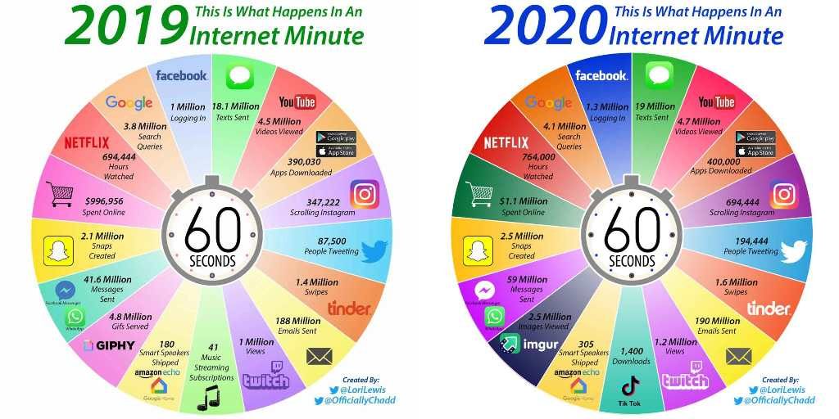

Slide 13
1.YÖNETİM KAVRAMI
YÖNETİM
Belli bir amacın gerçekleştirilmesi için personel, maddi kaynaklar, zaman ve mekan unsurlarının en verimli şekilde kullanılması anlamına gelir.
İnsanların, insan tarafından, insanca, insan için sevk ve idare etme faaliyeti ya da sürecidir.

Slide 14
YÖNETİM KAVRAMI
YÖNETİM
Belirli bir takım amaçlara ulaşmak için başta insanlar olmak üzere parasal kaynakları, donanımı, demirbaşları, hammaddeleri, yardımcı malzemeleri ve zamanı birbiriyle uyumlu, verimli ve etkin kullanabilecek kararlar alma ve uygulatma süreçlerinin toplamıdır.
Yönetim; başka insanlar vasıtasıyla iş görme ve belirlenen hedeflere ulaşma süreçleridir.

Slide 15
YÖNETİM KAVRAMI
YÖNETİM
Yönetim olgusu “yardım”, “yönetme”, “işbirliği” kavramlarını içermektedir.
Yönetim hem bir bilim hem bir sanat olarak kabul edilir.
Yönetim bilimi, “yönetim” kavramının anlamından hareketle, bir örgütün yapısı ve işleyişi ile personelinin çalışmalarını inceleyen sosyal bir bilim dalı olarak tanımlanabilir.

Slide 16
YÖNETİMİN FONKSİYONLARI
Planlama
Örgütleme
Yöneltme
Koordinasyon
Kontrol
Planning
Organizing
Directing
Coordinating
Controlling

Slide 17
STRATEJİ
İşletmenin uzun dönemli amaçlarının saptanması sonucunda, istenen amaçlara ulaşmak için gerekli olan maddi ve beşeri kaynakların tahsis edilerek onların kullanımında izlenecek yolların tespit edilmesine yönelik çalışmalardır.

Slide 18
İşletme yönetiminde strateji kavramı Nedir?
Porter’a göre ; Bir işletmenin içinde yer aldığı ortamın dinamizmine karşın, kararlılığını koruyarak varlığını sürdürmek ve pazarda başarı elde etmek için seçtiği yoludur.
Yol haritasıdır.

Slide 19
Strateji, bir kurumun yönünü ve niteliklerini
belirlemekte olan ve alternatiflere yol gösteren bir
çatıdır.
Strateji, örgütlerin vizyonundan, misyonundan ve amaçlarından kaynaklanarak geleceğe odaklandığı için organizasyonun portresini göstermektedir.

Slide 20
Strateji;
Zamana, koşullara,imkanlara göre değişmekte,
kendini yeniden yaratmaktadır.

Slide 21
YÖNETSEL STRATEJİNİN ÖZELLİKLERİ
1.
2.
3.
4.
5.
6.
Bir analiz etme sanatıdır.
Amaçlara bağlıdır.
İşletmenin çevresiyle ilişkilerini düzenlemesinde kullanılır.
Uzun dönemli politikalarla ilgilidir.
İşletmenin bütün finansal ve beşeri kaynaklarını uyuşum içinde yönelten ve faaliyete geçiren bir unsurdur.
Organizasyonda çalışanları cesaretlendirme ve harekete geçirme aracıdır.

Slide 22
Uzun dönem planlama bugünkü değerleri kullanarak, kurumların geleceği hakkında tahminlerde bulunur.
Halbuki sürekli değişen faktörlere bugün esas alınarak yaklaşmak isabetli sonuçlar getirmeyebilir.
Yöneticiler örgütlerinin gelecekte nerede olmasını istediklerini belirlemek yerine,yapılan projeksiyonların ışığı altında zayıf temellere dayanarak geleceği teşkil
etmeye çalışırlar.

Slide 23
Uzun dönemli planlar aşırı bir şekilde iyimser olma eğilimindedirler.
Uzun dönemli planlama gerçekte herkesin kabul ettiğinden daha kısadır.

Slide 24
NASIL BİR ORTAMDASINIZ?
* KIYASIYA REKABET
* KÜRESELLEŞME
* KAYBOLAN SINIRLAR
* YOK OLAN KURALLAR

Slide 25
NE YAPMALI NASIL HAREKET EDİLMELİ

Slide 26
Sratejik düşünmenin devamlılığının
Sağlanabilmesi:
Stratejik düşünme uzun dönemli planlamadan
Ayrılmalı, ondan önde olmalıdır.
Uzun dönem planlama ve stratejik düşünme
Ayrımı; net,spesifik ve basit olduğu sürece
Stratejik düşünmenin devamlılığı sağlanabilir.

Slide 27
NE YAPMALI NASIL HAREKET EDİLMELİ
İçinde yaşadığımız dönemin belki en önemli
özelliklerinden biri sürattir.
Böylesi bir dünyada beş-on yıllık planlar yürümez.
Beş yıl sonra kim öle kim kala?
Orta vadeyi düşünürken, anlık hareket etmeli ve reaksiyonlarınızı anlık olarak geliştirebilmelisiniz.

Slide 28
PEKİ NE YAPALIM?
Kurumların yapması gereken şey, stratejik
düşünerek bir “stratejik yön” ya da “stratejik niyet” oluşturmaktır.
Siz örgüt olarak nereye varmak istediğinize karar verin,
Verdiğiniz kararın içini yolda giderken doldurursunuz.
Zira varmak istediğiniz yere doğru ilerlerken
dünyada ve sektörünüzde hiçbir şey sabit kalmayacaktır.

Slide 29
STRATEJİK DÜŞÜNEBİLME DEVAMLILIĞI
Son 5 yıl içerisindeki başlıca başarılarımız nelerdir? Bunları bir çeşit kaldıraç olarak kullanmak için nasıl bir hareket tarzı benimseyebiliriz?
Son 5 yıl içerisindeki başlıca başarısızlıklarımız nelerdir? Bunların etkisini en aza indirmek için nasıl bir hareket tarzı benimseyebiliriz?
Başlıca güç aldığımız noktalar nelerdir? Bunlardan stratejik olarak nasıl yararlanabiliriz?
Başlıca zayıf noktalarımız nelerdir? Bunları nasıl düzeltebilir ya da etkilerini nasıl aza indirebiliriz?

Slide 30
STRATEJİK DÜŞÜNEBİLME DEVAMLILIĞI
Gelecek 5-10 yıl içerisinde bizi etkileyecek ekonomik, politik düzenlemelerle, demografik faktörler dış etkenler nelerdir?
Onları etkili bir biçimde ele almak için nasıl bir hareket tarzı benimseyebiliriz?
Gelecek 5 ila 10 yılda önümüzde duran başlıca fırsatlar nelerdir? Bunlardan yararlanmak için ne yapabiliriz?
Uygulamaya çalıştığımız stratejilerimiz nelerdir?Bu stratejiler hangi alanlardadır?
Hizmet sunulabilecek başka stratejiler var mıdır? Varsa hangileridir ve neden?
Gelecek on yılda karşımıza çıkacak en önemli üç firsat nedir? Neden önemlidir?

Slide 31
STRATEJİK DÖNÜM NOKTASI
Organizasyon yepyeni
yüksekliklere
ulaşır
Stratejik Dönüm
Noktası
o
Organizasyon düşüşe
geçer

Slide 32
Stratejik yönetimin temelinde değişimi dünya görüşü olarak almak ve değişimi yaratıcılık için fırsat olarak kullanmak yatmaktadır.
Bu noktada stratejik yönetimin en önemli unsuruna ermekteyiz;
Vizyon:Mefküre:Ülkü:
Kızıl elma:Öz görüş

Slide 33
STRATEJİNİN BENZER
KAVRAMLARLA İLİŞKİSİ

Slide 34
VİZYON
Vizyon strateji olmadan sınanmamış düşünceler ve ham hayallerdir.
Vizyon yöneticinin yeniliğe, orijinalliğe ve yaratıcılığa açıklığının, başka insanların görüşlerinden ve katkılarından ilham alma derecesinin bir göstergesidir.
Bir yöneticinin geçmişte ve simdi düşünülmemiş yada başarılmamış olan, gelecekte başarılmasını düşündüğü yapılması gerekenlerle ilgili açıkça ifade edilen ve o kişinin kendisine özgü düşünceleridir.

Slide 35
vİzyon
Vizyon yönetici tarafından açıklanıp başkaları tarafından anlaşılıp paylaşıldıkça değer kazanır.
Vizyon açıklanan kişiye özgü, kendi işlerinin veya başında bulunduğu yada içinde çalıştığı kuruluşun geleceğine ilişkin faaliyetlere bakış açısıdır.
Tepe yöneticilerinin veya stratejistlerin vizyonları kuruluşun amaçlarının şekillenmesine ve bu amaçları gerçekleştirmek için ne gibi stratejilerin izleneceğine tespitine katkıda bulunur.

Slide 36
vİzyon
Yönetici ve stratejistlerin yaratıcılık, yenilikçilik, riski göze alma, katılımcı ve paylaşımcı olma nitelikleri hakkında bilgi verir.
Örgüt kültürünün niteliğini ortaya koyar.
VİZYON; MİSYON , AMAÇ VE STRATEJİNİN ÇIKIŞ VE İLHAM KAYNAĞIDIR.

Slide 37
KIZIL ELMA?
2023 TÜRKİYE VİZYONU ?
Paylaşacak bir vizyonunuz var mı?

Slide 38
Bir kurum veya kuruluşun varoluş nedeni
MİSYON OLUŞTURMA…
Bir kurum ve kuruluştan beklenen görev
Çalışanlar arasında paylaşılmış beklentiler oluşturma
Sosyal paydaşlar için önemli olan kamu oyu imajı oluşturma

Slide 39
MİSYON OLUŞTURMA :ÖZ GÖREV:DAVA
İşletmelerin varlık nedenlerine veya kendilerini ne tür bir işletme olarak görmek istediklerine misyon denir.
Misyon işletmenin hangi mal ve hizmet sektörünü seçtiğini, pazar ihtiyaçlarını ve teknoloji gereksiniminin ifadesini içerir.

Slide 40
STRATEJİK PLANLAMA SÜRECİ:
Misyon
Görevimiz,varoluş amacımız
Misyon;
Bu gün ne durumdayız?
Biz kimiz? Adımız.
Görevimiz nedir?
Ne yapacağız?: İşimiz.
Neden varız?
Gelecek için arzularımız nedir?
Sorularının cevabıdır.
Misyon; kurumun içindeki ve dışındaki herkese kim olduğumuzu ve ne yapmaya çalıştığımızı anlatır.
Bütün bu haliyle misyon bir görev bildirgesidir.

Slide 41
AMAÇ
Bir işletmenin gelecekte ulaşmayı düşündüğü durumu ifade eder.
Amaç belirleme stratejik yönetim sürecinin başlangıcından önce gelir, stratejinin oluşturulmasına temel teşkil eder.
İşletmelerin varlık nedeni amaçları gerçekleştirmektir.
Amaçlar ortadan kalkarsa strateji ve misyon ortadan kalkar.

Slide 42
AMAÇLAR
Neyi başaracağız?
Amaçlar:
Kurum vizyonunun uzun dönemdeki ifadesidir.
Kurumun taşıdığı bağlılığın nereye doğru gittiğinin ifadesidir.
“Kurum neyi başarmaya kararlıdır?” sorusunu cevaplar ve uzun dönemdeki kurumun yönünü belirler.
Yönetim için seçilen yönde rehberlik eder.
Vizyon ve Misyon doğar ve strateji ve taktiklere dönüşebilecek niteliğe sahiptir.
Kurumun vizyonunu hayata geçirebilmek için, misyonda ifadesini bulan arzulanan dünyayı, bu günkü strateji ve taktiklerle ilişkilendirir.

Slide 43
Strateji
Nasıl başaracağız?
Stratejiler:3-5 yıllık veya daha uzun süreleri içerir.
Amaçalara ulaşmaya yöneliktir.
Uzun dönemdeki amaçlarımıza nasıl ulaşacağız?
Bu amaçaları nasıl gerçekleştireceğiz?
Arzu edilen seviyeye nasıl ulaşacağız?
.....
Sorularının cevaplarını verir.
Uzun ömürlüdürler. Ancak yıllık değerlendirmeye tabidirler.
Genelde her amaç için mantıksal veya önceliğe dayanan sıraya göre oluşturulmuş üç-beş anlamlı strateji geliştirilmelidir.
İletişim ve anlaşılma kolaylığı sağlamak için, emir cümlesi biçiminde ve bir cümleden uzun olmayan ifadeler olmalıdır.
Stratejik planın genele açık olmayan yanları da olabilir.

Slide 44
Taktİk
Belirli bir stratejiyi desteklemek için yapılan kısa dönem hareket planı yada programlardır.
Özel, kısa fikir ve hareketlerden oluşan,stratejinin gerçekleşmesine yardımcı olan ayrıntılar veya programlardır.
Taktiklerin sorumluluk yönü vardır. Bu yön ölçülebilirlik, duyarlılık ve vakitlilikle ilgilidir.
Bütün taktik ifadelerinde hedefi gerçekleştirmek için bir tarih belirlenmelidir.
Bu tarihin, başlangıç ve durum kontrol tarihleri de belirlenir

Slide 45
TEMEL DEĞER VE İLKELER
İş yapış şekilleri ve insan ilişkilerinde rehber olacak değişmez mesleki normlar ve kurumsal prensipler;
Toplumsal Yararlılık
Yenilikçilik ve Yaratıcılık
Katılımcılık
Güvenilirlik
Mükemmellik
Hesap Verebilirlik
Şeffaflık
Sorumluluk
Adillik

Slide 46
ÖRNEK İLKELER
Tüm paydaşlarımıza karşı tüm yükümlülüklerimizi eksiksiz bir şekilde yerine getirmeye çalışmak.
Tüm faaliyet ve kayıtlarımızın şeffaf ve iş ahlakı normlarına uygun olmasını sağlamak.
Personel alım, terfi ve işten çıkarma uygulamalarımızda ayrımcılık ve fırsatçılığa yer vermeyip esas kriter olarak liyakat ve performansı benimsemek.
Karar alırken ve işleri yürütürken istişare ve takım çalışmasına önem vermek.
Faaliyette bulunduğumuz çevre halkına ve tabiata zarar vermemek konusunda hassas olmak.

Slide 47
Bazı Stratejik Niyet Örnekleri
FORD Motor Company
Our Vision: to become the world's leading company for automotive products and services.
Our Mission: we are a global, diverse family with a proud heritage, passionately committed to providing outstanding products and services.
Our Values: We do the right thing for our people, our environment and our society, but above all for our customers.

Slide 48
ZORLU HOLDİNG
Vizyonumuz
Şirketimiz ülkemizin önde gelen ticari gruplarından biri olan Zorlu Grubu’nun amiral gemisi konumundadır.
Bu pozisyonun verdiği sorumluluğun bilincinde olarak bir bütün halinde grubumuzu en ileri noktaya taşıyabilmek öncelikli hedefimizdir.
Biliyoruz ki, Zorlu Grubunun başarısı ülkemiz ekonomisi, istihdamı ve prestiji açısından da önemlidir.
“Çıkacaksan en yükseğe çık, gideceksen en uzağa git, yapacaksan en iyisini yap” ilkesini benimsemiş şirketimiz, bu vizyon ışığında Zorlu geleceğini yaratmaktadır.

Slide 49
ZORLU HOLDİNG
Misyonumuz
Zorlu Grubunda yer alan ve farklı sektörlerde faaliyet gösteren çok sayıda grup şirketinin optimum şartlarda sevk ve idaresini sağlamak şirketimizin ana misyonudur.

Slide 50
ZORLU HOLDİNG
Değerlerimiz
Önce ülkem, sonra işim, sonra ailem olarak sıralayabileceğimiz ana değerler dahilinde,
Gerçekleştirmeyi planladığımız hedeflerimize şeffaflık, adillik, hesap verilebilirlik ve sorumluluk ana başlıkları altında özetlenen kurumsal yönetim ilkeleri doğrultusunda ilerlemek başlıca değerimizdir.

Slide 51
ZORLU HOLDİNG
Stratejimiz
Zorlu Holding’in faaliyet gösterdiği tüm alanlardaki stratejisi global rekabette başarılı olmaktır.
İnsan kaynağımızın hedeflerimize giden yolda en önemli değerimiz olduğu bilinci ile çalışanlarımızla oluşturduğumuz “ortak akıl” bu hedefimizi gerçekleştirmek için başlıca aracımızdır.

Slide 52
POLİTİKALAR
Tanımı:
Stratejinin planlanmasından sonra uygulamalara ilişkin olarak personele yol gösterecek uzun süreli fonksiyonel düzeyler ilişkin kararlar

Slide 53
POLİTİKA
Belirlenmiş amaçlara ulaşmak için izlenen yol veya genel plandır.
Uygulama ile ilgili ilkeler dizisini ve kurallar toplamını meydana getirir.
Yapılacak eylemin sınırları katı bir şekilde belirtir.
Belirlilik ortamında alınan devamlı kararlardan oluşmaktadır.
Belirlendikten sonra sık sık değiştirilmezler.
Uygulanması icra edenlere kolayca devredilebilir.

Slide 54
Program
Ana amaçlara ulaşabilmek için yer, zaman, şahıs ve usul göstererek adım adım yapılması gerekenleri tanımlayan kısa süreli uygulama planlarıdır.
Esneklik özelliği az, bir defa kullanılan planlardan oluşan, alt kademelerle ve uygulamalarla ilgilidir.
Tam belirlilik hali ve çok az bir risk içermektedir.

Slide 55
Bütçe
Programda belirlenmiş her faaliyetin neden olacağı giderler ile bazı faaliyetlerden sağlanacak gelirlerin rakamsal ve nakdi ifadelerinden oluşan öngörüdür.

Slide 56
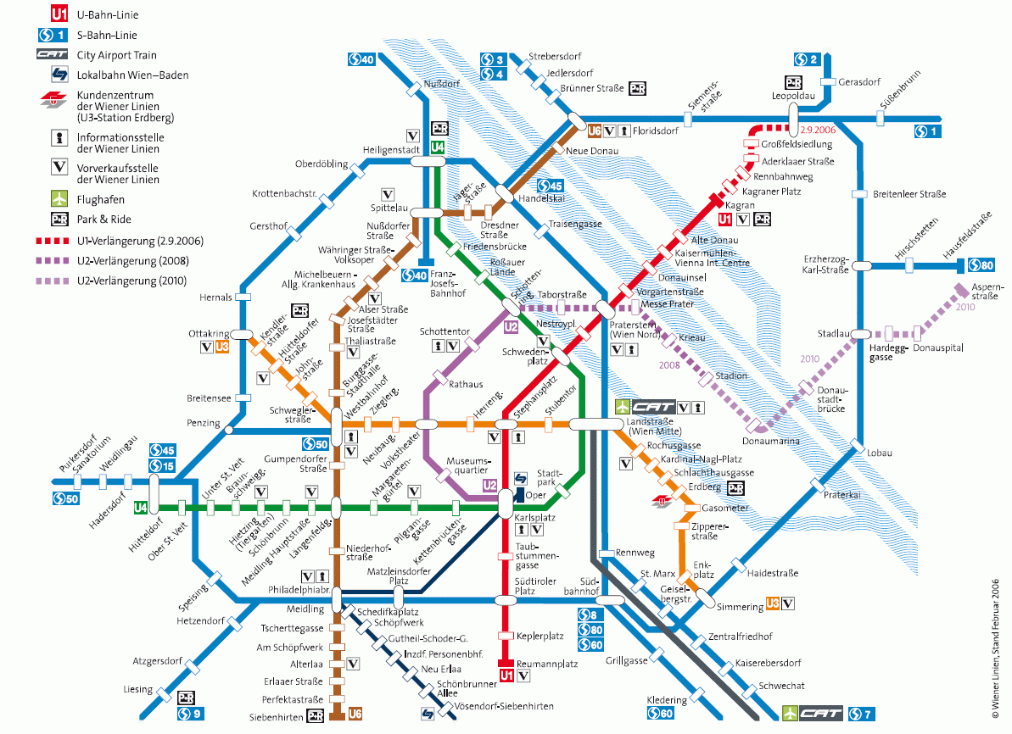
Plan
Amaca ulaşmak için araçlar ve yolların kararlaştırılması ve kabaca neyin nasıl yapılacağının saptanmasıdır.
Planlar rakamlaştırılmış ve neyin nasıl yapılacağı açıkça belirtilmiştir. Plan genel olarak strateji, politika, yöntem ve program kavramını kapsamına almaktadır.

Slide 57
Plan
Planlar rakamlaştırılmış ve neyin nasıl yapılacağı açıkça belirtilmiştir.
Plan genel olarak strateji, politika, yöntem ve program kavramını kapsamına almaktadır.
Amaca ulaşmak için araçlar ve yolların kararlaştırılması ve kabaca neyin nasıl yapılacağının saptanmasıdır.

Slide 58
STRATEJİK YÖNETİM

Slide 59
STRATEJİK YÖNETİM
Tanımı:
Bir işletmenin uzun dönemli performansını belirleyen kararlar ve faaliyetler bütünüdür.

Slide 60
STRATEJİK YÖNETİM
Kurumların uzun dönemde yaşamını devam ettirebilmesine ve sürdürülebilir rekabet üstünlüğü sağlamasına yönelik ortalama üzerinde getiri sağlayabilmek amacıyla ,
Eldeki tüm üretim ve hizmet kaynaklarının etkili ve verimli olarak kullanılabilmesi için;
Tüm bilgi toplama, analiz, seçim, karar ve uygulama faaliyetlerinin tümü diye tanımlanabilir.
Stratejik yönetim süreci stratejik bilince sahip olmakla başlar.
Hedeflenen sonuçlara varmak için “yönetimin dört işlevini (planlama, organize etme, yürütme, kontrol)” kullanır.

Slide 61
İşletme Politikası
Tanımı:
Genellikle firmanın fonksiyonel faaliyetlerini birbirleriyle uyumlu hale getiren genel yönetim çabaları ve eğilimi

Slide 62
Stratejik yönetimin Dört Evresi
Temel Finansal planlama
Tahmin temelli planlama
Dışa yönelimli stratejik planlama
Stratejik yönetim

Slide 63
Stratejik Yönetim
Herzaman biçimsel bir süreç değildir:
Örgüt şimdi nerededir? (Bizim olmasını istediğimiz yer değil!)
Hiçbir değişim yapılmaz ise,1 yıl, 2 yıl, 5 yıl ya da 10 yıl sonra nerede olacaktır?
Yönetim ne tür özel çabalarda bulunmalıdır? Ne gibi risk ve sakıncalar içermektedir?

Slide 64
Stratejik Yönetim Modeli
Çevresel Taramalar
Strateji Oluşturma
Strateji Uygulama
Değerleme
&
Kontrol
Strateji oluşturm
Strateji
uygulama
Dışsal
Vizyon
Genel Çevre
Endüstri Çevresi
Tepe yönetiminin yeniliğe orijinalliğe açıklığı; başkaları-nın düşüncele-rinden ve katkıların-dan ilham alma derecesi
Misyon
Varolma
nedeni
Amaç
Hangi
Sonuçları
Ne zaman
Elde
Edeceğiz
Stratejiler
Misyon ve
Amaçları
Gerçekleş-
tirme
Planı
Politikalar
İçsel
Karar
Verme
Rehberleri
Programlar
Başarıyı
İzleme
Süreci
Ve gerekli
Düzeltici
Önlemleri
Alma
- Yapı ve Kumanda Kanalları
- Kültür
- İnançlar
- Beklentiler
- Değerler
- Kaynaklar
- Varlıklar
- Yetenekler
- Bilgi ve Teknoloji
Planları
Gerçekleş-
tirmek
İçin
Yapılacak
Faaliyetler
Bütçeler
Proğramların
Maliyetleri ve
Varsa
Kazançları
Süreçler
İş Yapmak
İçin Gerekli
Aşamalar
Zinciri
Başarı
Geri besleme / öğrenme

Slide 65
Çevre Analizleri
Tanımı:
İşletme içindeki görevli kişilerce dışsal ve içsel çevreden bilgilerin elde edilmesi,işlenmesi,değerlendirilmesi ve dağıtılması

Slide 66
Strateji oluşturma
Tanımı:
İşletmenin güçlü ve zayıf yönlerinin ışığı altında çevresel fırsatların ve tehditleri etkili biçimde değerlendirerek uzun dönemli planları geliştirme.

Slide 67
Amaçlar
Planlanmış faaliyetlerin sonuçları
Neler yapıldı
Onları zamanında gerçekleştirdik mi
Mümkünse rakamlaştrılmış ve tarihlendirilmiş şekilde değerlendirme

Slide 68
Çevresel Analizler
Stratejik faktörlerin farkına varma
Dışsal Çevre
Fırsatlar, Tehditler
İçsel Çevre
Güçlü ve zayıf yönler

Slide 69
Strateji Oluşturma (Formüle etme)
Amaçlar, Hedefler
Amaç rakamlaştırmadan ve tamamlama
zamanı ifade edilmeden bir kimsenin neyi
elde etmek istediğinin açık uçlu bır
ifadesidir.

Slide 70
Amaçlar ve Hedefler
Şirket Amaç ve Hedefleri aşağıdaki konuları içerir.
Karlılık (net kar)
Büyüme (toplam varlıklarda artış, vs.)
Kaynaklardan (öz sermaye ve borçlardan) Yararlanma oranları (ROE or ROI)
Pazar liderliği (pazar payı)

Slide 71
Stratejiler
Tanımı:
Strateji bir kuruluşun amaçlarını, vizyonunu ve misyonunu nasıl gerçekleştireceğine ilişkin kapsamlı bir master planı oluşturmadır. Bu plan rekabet avantajlarını maksimize ederken dezavantajlarını da minimize eder.

Slide 72
Strateji Hiyerarşisi
Yatırımlarını Çeşitlendirmiş
Şirket Düzeyi Strateji
İşletme
(bölüm düzeyi)
Strateji
Fonksiyonel
Strateji

Slide 73
Strateji Türleri
Yatırımlarını Çeşitlendirmiş Şirket Düzeyi Strateji
Dengelilik
Büyüme
Küçülme, Tasarruf
İşletme Düzeyi Strateji
Rekabetçi stratejiler
İşbirlikçi stratejiler
Fonksiyonel Düzey Strateji
Teknolojik liderlik
Teknolojik izleyicilik

Slide 74
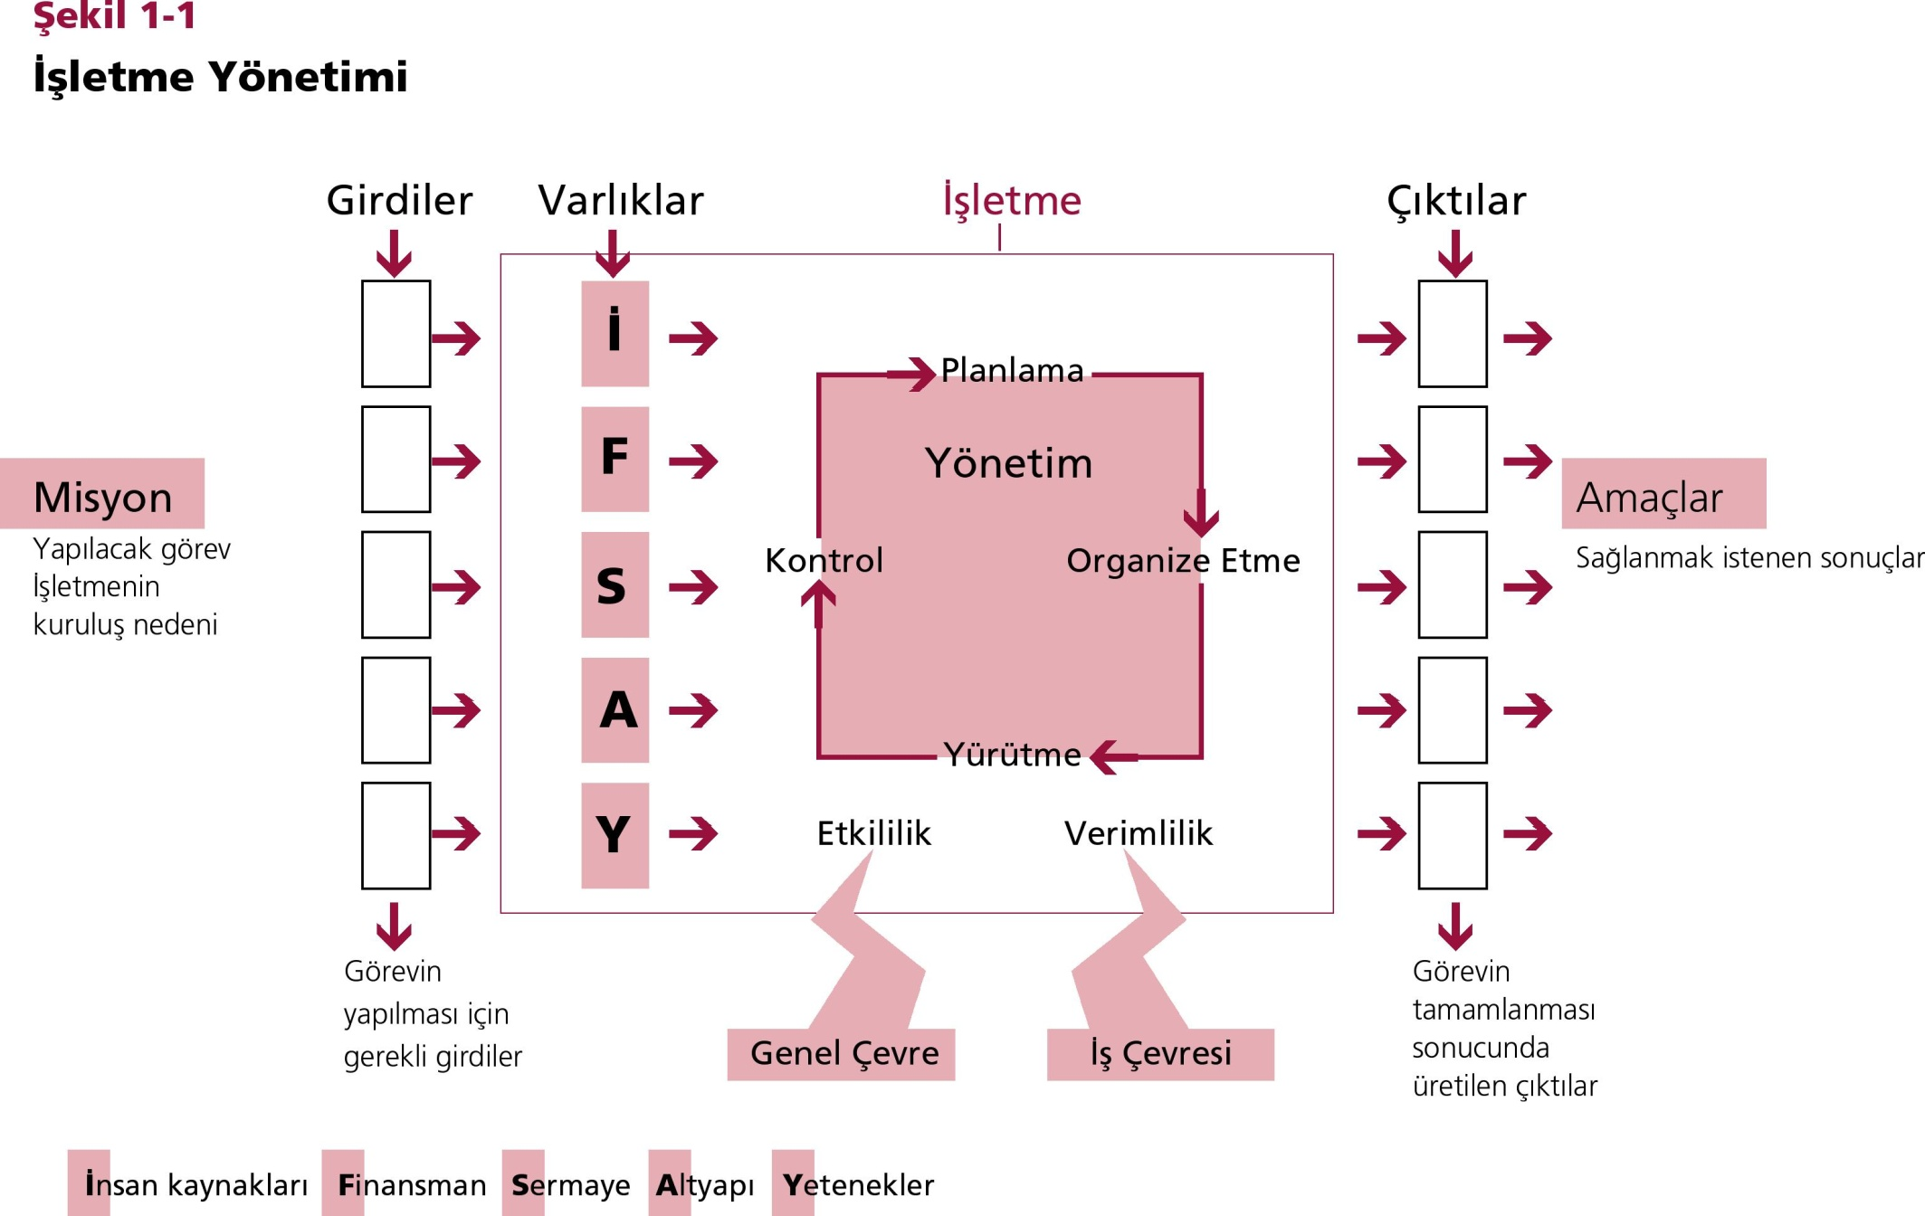
©
© Ülgen&Mirze 2004

Slide 75
© Ülgen&Mirze 2004

Slide 76
Stratejİk yönetİm sürecİ
1.STRATEJİK PLANLAMA
2. POLİTİKA VE UYGUN YAPI OLUŞTURMA
3. STRATEJİNİN KONTROLÜ

Slide 77
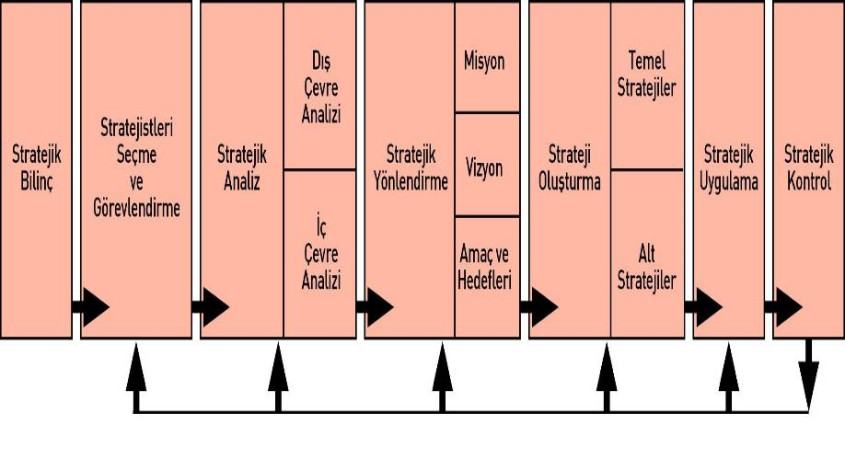
STRATEJİK YÖNETİM SÜRECİ

Slide 78
Şirket ve İşletme
Değerleme
Güçlü ve Zayıf Yön Analizi
Vizyon,
Misyon,
Değerler
Oluşturma
Şirket ve İşletme Düzeyi Stratejileri
SİB Stratejileri ve Analizleri
Çevresel Analiz(SWOT)
Genel Çevre
Endüstri Çevresi
Fonksiyonel Stratejilerin Belirlenmesi
Örgütsel Yapının ve Kaynakların
Belirlenmesi
İşleme Amaçlarını
Belirleme
Ekonomik ve Sosyal
Stratejistleri Seçme
Örgütsel Kültür ve
Liderlik Biçimini Belirleme
Stratejik Bilinç
Strateji Kontrolü
STRATEJİK YÖNETİM SÜRECİ

Slide 79
STRATEJİK YÖNETİM SÜRECİ
Stratejik yönetim süreci üç aşamadan oluşmaktadır.
1.Stratejik Planlama Süreci:
İşletmenin genel müdür ve yardımcıları, planlama yöneticisi ve işletmenin diğer yöneticilerinden oluşan stratejisiler grubu,
İşletmenin amaçları doğrultusunda;
Çevre Analizi
İşletme Değerlemesi
Alternatif Stratejilerinin İncelenmesi
Ve Uygun Stratejileri Belirlerler.

Slide 80
2.Politika Ve Uygun Yapı Oluşturma:
Planlanan stratejilerin orta ve alt yönetim kademelerine benimsetilmesi
Bu kademeler tarafından uygulamada izlenecek politikaların oluşturulması ve en uygun örgütsel yapının kurulması ile ilgili çalışmalardır.

Slide 81
3. Stratejinin Kontrolü:
1. Stratejik amaçları gerçekleştirmek için oluşturulan politikalar ve kurulacak örgütsel yapının, işletmenin amaçları ile uygunluğu bakımından karşılaştırılarak kontrol edilmesidir.
2. Elde edilen sonuçlarla stratejik amaçların karşılaştırılarak düzeltici önlemlerin alınmasıdır.
3. Çevresel taramaları sürekli olarak yaparak mevcut değişmeleri zamanında gerçekleştirmedir.

Slide 82
Strateji Değişimi
Yeni GM ( CEO )
Dışsal müdahaleler
Sahiplik değişimi
Başarı yetersizliği
Stratejik dönüm noktası
Strateji
Değişimi
dürtüleri
Nedenler

Slide 83
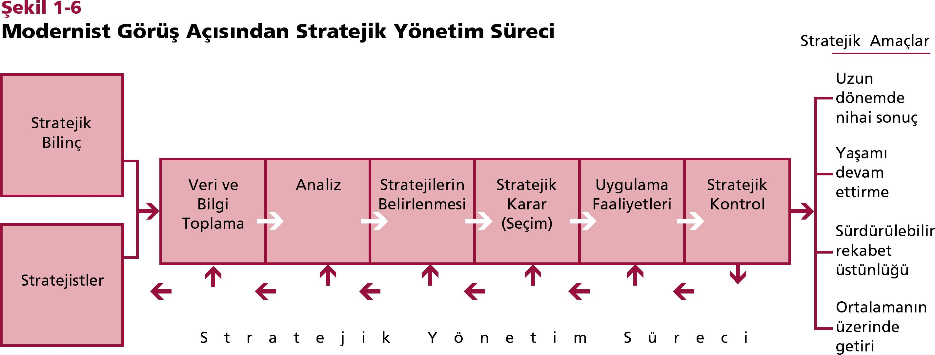
© Ülgen&Mirze 2004

Slide 84
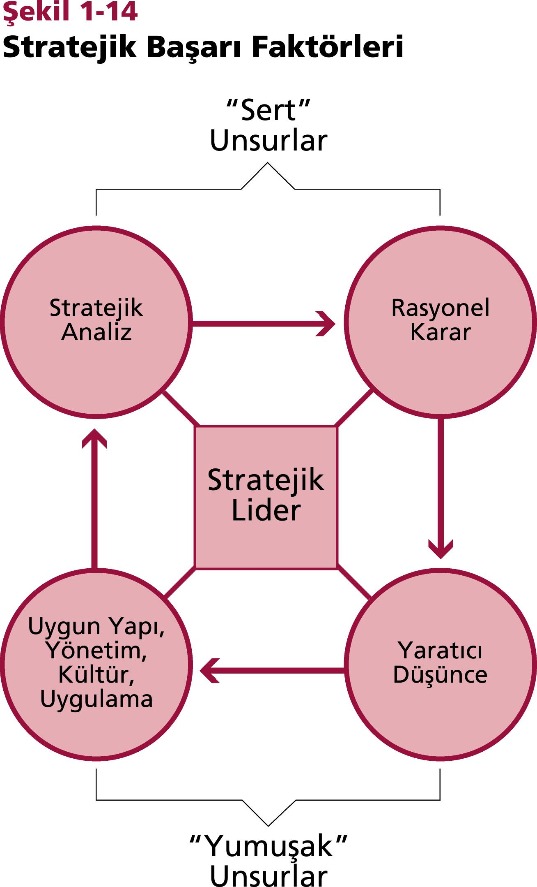

Slide 85
STRATEJİK YÖNETİM MANTIĞI
ÖZETLE ÇIKIYOR;
1. Geleceği Hayal Et
2. Kendini Yeniden Yapılandır
3. Mükemmelleş

Slide 86
STRATEJİK YÖNETİM SÜRECİ: Stratejik Kararların Özellikleri
Kurumun temel ve en üst düzey amaçlarını ortaya koyar.
Birçok paydaşın katılımı ve görüşleri ile şekillenir.
Karar alırken belirsizlik ve risklilik yüksektir.
Uzun vadeli amaçlarla orta ve kısa vadeli hedeflerin sebep-sonuç ilişkisi içinde bağdaştırılmasını gerektirir.
Karar vericileri bazı kritik karar seçenekleri ile ilgili subjektif stratejik tercihler yapmaya zorlar.

Slide 87
STRATEJİK YÖNETİM SÜRECİ: Stratejik Tercihlere Örnekler
Alternatifler
Büyümek veya tasarruf yapmak
Aynı anda ya karları yada ciroyu artırmak
İşleri tek firma çatısı altında veya iştirakler kurarak büyütmek
Teknoloji geliştirmek veya takipçi olmak
Ekonomik çıkarlar veya sosyal sorumluluklar
Seçime Yardımcı olan ve Yön veren Şartlar
Sektörün cazibesi
Stratejistlerin uzmanlık alanları
Mali kaynaklar
Rakiplerin hamleleri

